Slide 1


Picture Uploader

Slide 2

Qu’est ce que Picture Uploader ?
une banque d’image 100% collaborative.
Notes:
Présentation de toute la solution

Slide 3

Spring sécurity
Portable :
(Tomcat, JBoss, Geronimoou WebLogic …)
Complet : plus complet que java EE (authentification automatique par cookie, vérification des utilisateurs déjà authentifié … )
Evolutif : Des fonctionnalités avancées ( solutions single Sign-On … )
Notes:
Le premier avantage de Spring Security est sa portabilité. Ne dépendant pas d’un serveur d’applications
particulier, son utilisation est identique quel que soit le serveur utilisé (Tomcat, JBoss, Geronimoou WebLogic
…) Le deuxième avantage de Spring Security est qu’il fournit en standard un nombre de fonctionnalités beaucoup
plus important qu’un serveur Java EE classique. Parmi les plus simples, et qui manquent cruellement dans la spécification Java EE, citons l’authentification automatique par cookie pour un nombre donné de jours, ainsi
que la vérification qu’un utilisateur n’est pas déjà authentifié avec le login demandé.
Spring Security propose en outre des fonctionnalités avancées, telles que le support de solutions
de Single Sign-On (une authentification unique pour l’ensemble des applications
sécurisation des objets de domaine, fournissant ainsi une aide
ayant des besoins complexes en matière de sécurité

Slide 4

Possibilité de travailler offline
Bonne gestion des merges
Notes:
Possibilité de travailler offline (parler de notre probleme avec internet !!!)
Le repo étant copié en local, il est possible de réaliser des commits, merger des branches, créer des tags (et d'autres choses encore) sans avoir de connexion avec un serveur distant. Très utile pour les personnes n'ayant pas toujours accès à une connexion internet.
Moins de conflits lors des merges
Grâce à son bon suivi des modifications, Git est capable de résoudre de nombreux changements sur un même fichier de manière autonome. De plus, lorsqu'on réalise un merge, on peut tester en local que tout va bien (le projet compile toujours, les tests unitaires sont tous bien passés, …). Lorsqu'on s'est trompé dans son merge, il est possible de recommencer ou de corriger en local jusqu'à ce que ce soit correct pour finalement envoyer le merge réussi sur le serveur distant.

Slide 5

Spock
Déjà compris dans le pack groovy
Très expressif

Slide 6
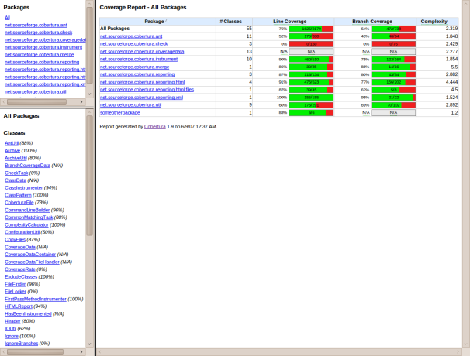
Cobertura
Mesure la couverture de code par des tests
Complète parfaitement Spock

Slide 7

Difficultés rencontrées
Absence récurrente d’internet
Une technologie inconnue

Slide 8

Avez-vous des questions ?

